Slide 1
Условни конструкции в JavaScript
Димитър Mитев

Slide 2
Условни конструкции
Условните конструкции дават възможност да се управлява логиката и начина на изпълнение на кода
Условните конструкции оценяват дадено твърдение като булева стойност и на база на резултата извикават/изпълняват различни парчета от кода

Slide 3
Условие и тяло
Условните конструкции в JS могат да имат условие от какъвто и да е тип
Условията винаги се оценяват до булев тип (true-like или false-like)
Тялото на условната конструкция може да бъде всякакъв израз завърващ с ; или съвкупност от от изрази, завърващи с ;
Добра практика е тялото на конструкцията да бъде заградено в { }

Slide 4
Условна конструкция if
Най-простата условна конструкция
Проверява дали е изпълено дадено условие
Ако е изпълнено се изпълнява кода, който се намира в тялото на if конструкцията, преди да продължи изпълнението на кода
Ако не е изпълнено условието, тялото на if конструкцията се пропуска и кода продължава със своето изпълнение
условие
ДА
If (condition) {
// statement
…..
}
НЕ
Тяло на конструкцията
Тяло на конструкцията
код

Slide 5
if конструкция. Пример
var sideA = 5;
var sideB = 7;
var biggerSide;
if (sideB > sideA) {
biggerSide = sideB;
}

Slide 6
if-else конструкция
1 идея по-сложна от if-конструкцията
Оценява се условите и ако то е вярно са изпълнява, тялото на if-конструкцията, в противен случай се изпълнява тялото на else-конструкцията
условие
ДА
Тяло на if-конструкцията
НЕ
if (expression) {
statement1;
} else {
statement2;
}
Тяло на else-конструкцията

Slide 7
if-else конструкция. Пример
var number = 27;
if (number % 2) {
console.log(‘Odd number’);
} else {
console.log(‘Even number’);
}

Slide 8
Вложени if-else конструкции
Във всяка if или else-конструкция може да бъде вложена друга if или if-else конструкция
Всеки else принадлежи към най-близкия, предхождащ if
If (expression1) {
if (expression2) {
statement1;
} else {
statement2;
}
} else {
statement3;
}

Slide 9
Множество if-else конструкции
Често се налага проверка на повече от 1 условие
Може да се използва съкратено записване } else if { … } което е еквивалентно на влагането на if-конструкция в else-конструкцията
If (expression1) {
statement1;
} else if (expression2) {
statement2;
} else {
statement3;
}

Slide 10

switch-case конструкция
Позволява ни да правим редица сравнения наведнъж
Съдържа списък от действия и конкретни условия, при които да се изпълнят
Оценява се отгоре надолу, т.е. кодът, който се намира в 1вото вярно твърдение, ще бъде изпълнен пръв
Може да има дефолтно поведение
Case-овете трябва да бъдат константи стойности
Всеки case трябва да бъде прекъснат (break или return), в противен случай кода продължава изпълнението си надолу

Slide 11
switch-case конструкция(1)
В JS се поддържа т.нар. fall-through поведение, т.е. ако дадено условиe е пропуснато се оценява до най-близкия break/return
switch/case конструкцията не се счита за добър подход и се препоръчва да не се използа
Води до усложнено четене на кода
switch (day) {
case 1: console.log('Monday'); break;
case 2: console.log('Tuesday'); break;
case 3: console.log('Wednesday'); break;
case 4: console.log('Thursday'); break;
case 5: console.log('Friday'); break;
case 6: console.log('Saturday'); break;
case 7: console.log('Sunday'); break;
default: console.log('Error!'); break;
}

Slide 12
true-like & false-like стойности
Всеки тип в JS може да бъде оценяван като булева променлива
Някои стойности винаги се считат за false: false, 0 (нула), “”, null, undefined,NaN
Всички останали се оценяват до true
Прочетете повече

Slide 13
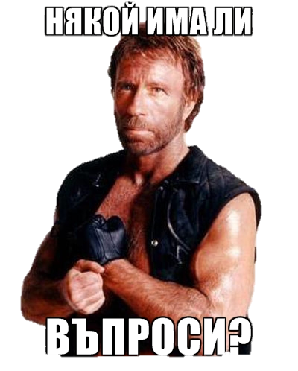

Slide 14
Домашна работа
Напишете JS код, който по зададена цифра, изписва нейното наименование. Например: 1 -> one
Напишете JS код, който по задедени 3 числа намира най-малкото
Напишете JS код, който сортира 3 числа във възходящ ред
Напишете JS код, който да намира корените на квадратно уварниение ax^2 + bx + c = 0 по зададени a, b и c. *Заб.: Квадратното уравнение може да има 0,1 или 2 реални корена
*Напишете програма, която конвертира дадено 3-цифрено число към неговата текстова репрезентация. Напр.: 312 -> three hundred and twelve

